Slide 1
Uvod u veb i internet tehnologije

Slide 2
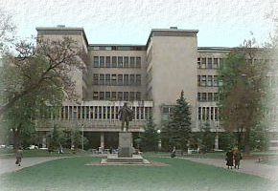
HTML 5

Slide 3
Istorijat

Slide 4
Elementi
html, head, body,
meta, title, script, style, link (samo za uključivanje kaskadnih stilova),
header, main, footer, aside, article, section, nav,
p, h1-h6, em, strong, small, b, i, u, sub, sup,
address, blockquote, q, cite, pre, code,
ul, ol, li, dl, dd, dt,
img, audio, video, iframe,
table, tr, td, th, caption,
input, select, option, textarea, label,
div, span

Slide 5
Zahvalnica
Delovi materijala ove prezentacije su preuzeti iz:
Skripte iz predmeta Uvod u veb i internet tehnologije, na Matematičkom fakultetu Univeziteta u Beogradu, autor prof. dr Filip Marić
Prezentacija iz predmeta XML and Databases (CS 345b), na Stanford Univerzitetu, autori dr Daniela Florescu i dr Donald Kossmann
Skripte iz predmeta Informatika na Univerzitetu Milano Bicocca, autor dr Mirko Cesarini
Knjige Principles of Data Integration, autori Anhai Doan, Alon Halevy, Zachaty Ives

